Slide 1
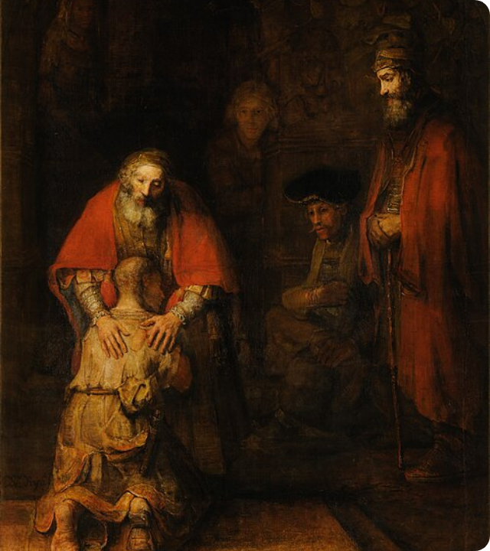
บุตรน้อยหลงหาย
กลับบ้าน
ลูกา 15:11-32

Slide 2
ลูกา 15:11-32
[11] พระองค์ตรัสว่า "ชายคนหนึ่งมีบุตรชายสองคน
[12] บุตรคนน้อยพูดกับบิดาว่า `บิดาเจ้าข้า ขอทรัพย์ที่ตกเป็นส่วนของข้าพเจ้าเถิด' บิดาจึงแบ่งสมบัติให้แก่บุตรทั้งสอง
[13] ต่อมาไม่กี่วัน บุตรคนน้อยนั้นก็รวบรวมทรัพย์ทั้งหมดแล้วไปเมืองไกล และได้ผลาญทรัพย์ของตนที่นั่นด้วยการเป็นนักเลง
[14] เมื่อใช้ทรัพย์หมดแล้วก็เกิดกันดารอาหารยิ่งนักทั่วเมืองนั้น เขาจึงเริ่มขัดสน

Slide 3

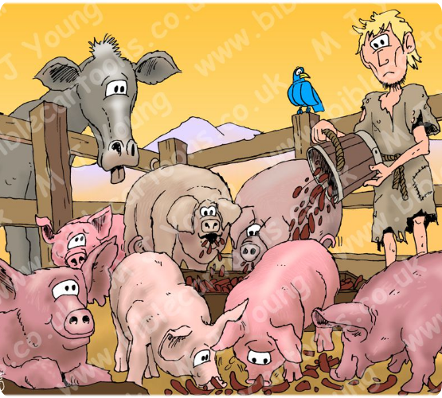
[15] เขาไปอาศัยอยู่กับชาวเมืองนั้นคนหนึ่ง และคนนั้นก็ใช้เขาไปเลี้ยงหมูที่ทุ่งนา
[16] เขาใคร่จะได้อิ่มท้องด้วยฝักถั่วที่หมูกินนั้น แต่ไม่มีใครให้อะไรเขากิน
[17] เมื่อเขารู้สำนึกตัวแล้วจึงพูดว่า `ลูกจ้างของบิดาเรามีมาก ยังมีอาหารกินอิ่มและเหลืออีก ส่วนเราจะมาตายเสียเพราะอดอาหาร
[18] จำเราจะลุกขึ้นไปหาบิดาเรา และพูดกับท่านว่า "บิดาเจ้าข้า ข้าพเจ้าได้ผิดต่อสวรรค์และผิดต่อหน้าท่านด้วย

Slide 4

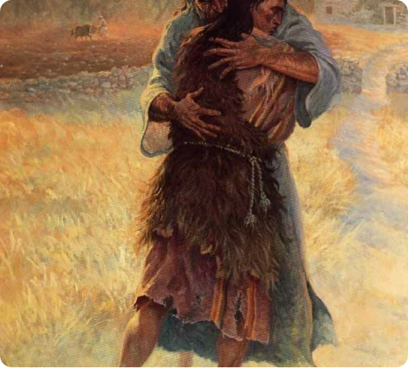
[19] ข้าพเจ้าไม่สมควรจะได้ชื่อว่าเป็นลูกของท่านต่อไป ขอท่านให้ข้าพเจ้าเป็นเหมือนลูกจ้างของท่านคนหนึ่งเถิด"'
[20] แล้วเขาก็ลุกขึ้นไปหาบิดาของตน แต่เมื่อเขายังอยู่แต่ไกล บิดาแลเห็นเขาก็มีความเมตตา จึงวิ่งออกไปกอดคอจุบเขา
[21] ฝ่ายบุตรนั้นจึงกล่าวแก่บิดาว่า `บิดาเจ้าข้า ข้าพเจ้าได้บาปต่อสวรรค์และต่อสายตาของท่านด้วย ข้าพเจ้าไม่สมควรจะได้ชื่อว่าเป็นลูกของท่านอีกต่อไป'
[22] แต่บิดาสั่งผู้รับใช้ของตนว่า `จงรีบไปเอาเสื้ออย่างดีที่สุดมาสวมให้เขา และเอาแหวนมาสวมนิ้วมือ กับเอารองเท้ามาสวมให้เขา

Slide 5
[23] จงเอาลูกวัวอ้วนพีมาฆ่าเลี้ยงกัน เพื่อความรื่นเริงยินดีเถิด
[24] เพราะว่าลูกของเราคนนี้ตายแล้ว แต่กลับเป็นอีก หายไปแล้ว แต่ได้พบกันอีก' เขาทั้งหลายต่างก็เริ่มมีความรื่นเริงยินดี
[25] ฝ่ายบุตรคนใหญ่นั้นกำลังอยู่ที่ทุ่งนา เมื่อเขากลับมาใกล้บ้านแล้วก็ได้ยินเสียงมโหรีและเต้นรำ
[26] เขาจึงเรียกผู้รับใช้คนหนึ่งมาถามว่า เขาทำอะไรกัน

Slide 6

[27] ผู้รับใช้จึงตอบเขาว่า `น้องของท่านกลับมาแล้ว และบิดาได้ให้ฆ่าลูกวัวอ้วนพี เพราะได้ลูกกลับมาโดยสวัสดิภาพ'
[28] ฝ่ายพี่ชายก็โกรธไม่ยอมเข้าไป บิดาจึงออกมาชักชวนเขา
[29] แต่เขาบอกบิดาว่า `ดูเถิด ข้าพเจ้าได้ปรนนิบัติท่านกี่ปีมาแล้ว และมิได้ละเมิดคำบัญชาของท่านสักข้อหนึ่งเลย แม้แต่เพียงลูกแพะสักตัวหนึ่งท่านก็ยังไม่เคยให้ข้าพเจ้า เพื่อจะเลี้ยงกันเป็นที่รื่นเริงยินดีกับเพื่อนฝูงของข้าพเจ้า

Slide 7
[30] แต่เมื่อลูกคนนี้ของท่าน ผู้ได้ผลาญสิ่งเลี้ยงชีพของท่านโดยคบหญิงโสเภณีมาแล้ว ท่านยังได้ฆ่าลูกวัวอ้วนพีเลี้ยงเขา'
[31] บิดาจึงตอบเขาว่า `ลูกเอ๋ย เจ้าอยู่กับเราเสมอ และสิ่งของทั้งหมดของเราก็เป็นของเจ้า
[32] แต่สมควรที่เราจะรื่นเริงและยินดี เพราะน้องของเจ้าคนนี้ตายแล้ว แต่กลับเป็นขึ้นอีก หายไปแล้วแต่ได้พบกันอีก'"

Slide 8
ลูกา 15:7
[7] เราบอกท่านทั้งหลายว่า เช่นนั้นแหละ จะมีความปรีดีในสวรรค์เพราะคนบาปคนเดียวที่กลับใจใหม่ มากกว่าเพราะคนชอบธรรมเก้าสิบเก้าคนที่ไม่ต้องการกลับใจใหม่

Slide 9
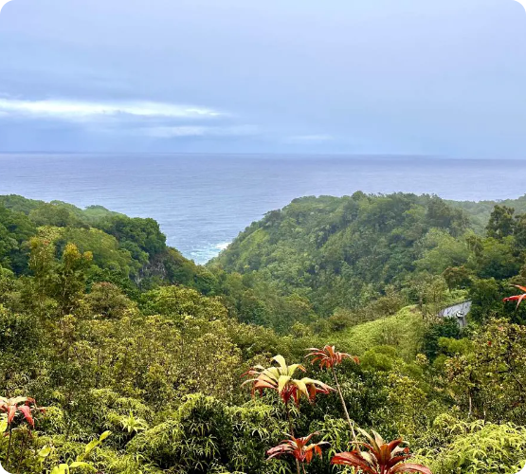
ปฐมกาล 13:10
[10] โลทเงยหน้าขึ้นแลดูและเห็นว่าบรรดาที่ราบลุ่มของแม่น้ำจอร์แดนมีน้ำบริบูรณ์อยู่ทุกแห่ง เหมือนพระอุทยานของพระเยโฮวาห์ เหมือนกับแผ่นดินอียิปต์ไปทางเมืองโศอาร์ ก่อนที่พระเยโฮวาห์ทรงทำลายเมืองโสโดมและเมืองโกโมราห์

Slide 10
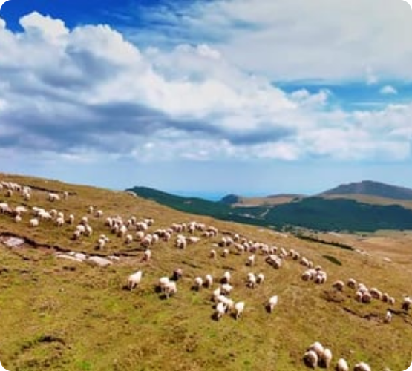
อิสยาห์ 53:6
[6] เราทุกคนได้เจิ่นไปเหมือนแกะ เราทุกคนต่างได้หันไปตามทางของตนเอง และพระเยโฮวาห์ทรงวางลงบนท่านซึ่งความชั่วช้าของเราทุกคน

Slide 11
พระเยโฮวาห์ยิเรห์ = พระเจ้าผู้จัดเตรียม

Slide 12
ลูกา 15:1-2
[1] ครั้งนั้นบรรดาคนเก็บภาษีและพวกคนบาปก็เข้ามาใกล้เพื่อจะฟังพระองค์
[2] ฝ่ายพวกฟาริสีและพวกธรรมาจารย์บ่นว่า "คนนี้ต้อนรับคนบาปและกินด้วยกันกับเขา"

Slide 13






Image Sources
https://upload.wikimedia.org/wikipedia/commons/thumb/9/93/Rembrandt_Harmensz_van_Rijn_-_Return_of_the_Prodigal_Son_-_Google_Art_Project.jpg/500px-Rembrandt_Harmensz_van_Rijn_-_Return_of_the_Prodigal_Son_-_Google_Art_Project.jpg
Source: commons.wikimedia.org
https://www.biblecartoons.co.uk/images/87.jpg
Source: www.biblecartoons.co.uk
https://i.ebayimg.com/images/g/rvkAAOSwWp9j2YHL/s-l1200.jpg
Source: www.ebay.com
https://dg.imgix.net/the-lost-son-who-never-left-j7ezsr1j-en/landscape/the-lost-son-who-never-left-j7ezsr1j-d1a7116400878cedf91d17ee667c223d.jpg?ts=1712849216&ixlib=rails-4.3.1&fit=crop&w=2000&h=1050
Source: www.desiringgod.org
https://marionthemap.com/wp-content/uploads/2025/07/garden-of-eden-14.jpg
Source: marionthemap.com
https://elements-resized.envatousercontent.com/elements-video-cover-images/32961732-684f-4517-837c-80a514a4046d/video_preview/video_preview_0000.jpg?w=500&cf_fit=cover&q=85&format=auto&s=88ad48ea5d1a29287d212f51dd3af049177bf439cca32d676843fd161529e3bd
Source: elements.envato.com

